Slide 1
Konflikt; fra utvikling til avvikling
Eva M. Solem, Turnaround AS

Slide 2
Agenda
Definisjoner
Konfliktens utvikling
Følelser og konflikt; litt transaksjonsanalyse.
Løse opp og avvikle konflikter
Konfliktforebygging
Eva M. Solem

Slide 3
Uenighet og konflikt
Uenighet
To eller flere individer
med ulik oppfattelse, mening eller standpunkt i en sak
Konflikt
To eller flere individer
i dynamisk relasjon
og gjensidig avhengighet
som over en viss tid
hindrer hverandres måloppnåelse
gjennom negativ bruk av makt
Eva M. Solem

Slide 4
Kalde (Vi) og varme (Jeg) konflikter
Kalde: Konflikt gjennom tilhørighet til en gruppe
Ritualiserte interessekonflikter mellom representative parter i arbeidslivet
Kjønn, klasse, etniske grupper
Varme: Personkonflikter der partene i utgangspunktet bare representerer seg selv
Berører selvoppfattelsen og omdømmet
Berører mulighetene for å realisere mine mål
Mye følelser
Flytende grenser
Eva M. Solem
Notes:
Kalde: Kollektive størrelser står mot hverandre Ledelsen mot ansatte
Varme: Konflikter knyttet til individets arbeid og selvoppfattelse
ofte en ansatt som opplever at en annen ansatt (inkl.leder ) står i veien for å lykkes.

Slide 5
Konfliktens kjerne
Brutte forventninger
Opplevd urettferdighet
Motstridende interesser
Eva M. Solem
Notes:
Forventninger: Avklart og omforent? Begynne der?
Opplevd urettferdighet: Ny kontekst?

Slide 6
Konflikt som en subjektiv opplevelse
Kan ha sitt opphav i en subjektiv opplevelse
uten rot i en objektiv virkelighet:
Misforståelse
Fantasifull fortolkning
«Mine ting»
Følelsene overstyrer lett vurderingsevnen
Viktig å få fatt på opplevelsen, og sjekke ut alternative tolkninger.
Eva M. Solem
Notes:
Mangler kognitive aspekter – det følelsesmessige overstyrer – mine ting –eller er det reelt? Legge inn den kognitive overstyringen. Verneombudets rolle? Spørre ut i salen. Hvor flinke er dere til å spørre ut før dere går videre med saken. Kognitiv sparring med den enkelte for å rydde.

Slide 7
Konfliktens utvikling
1. Begynnende frustrasjon
2. Partene ser hverandre som motpoler
3. Klar til kamp
4. Søker støtte hos utenforstående
5. Motparten uten moral og sunn fornuft
6. Trusler og åpne angrep
7. Ødelegge motpartens ”våpen”
8. Full krig; ”alt er lov”
9. Mål: endelig seier
(Etter org. psyk. Kristin Dille)
Eva M. Solem
Notes:
Sakskonflikten er sentral – 2 – begynner å se hverandre som motpoler i saken man er frustrert i forhold til
Går inn i et tape – vinne spill
Har man selv rett – den andre har feil. Klar for å kjempe for egen sak
Ikke åpen konfrontasjon – heller en reduksjon av kontakt, får man støtte fra andre kan frustrasjonen øke
Partene får mer negativt og fastlåst syn på hverandre
Ser det beste hos seg selv, og det verste i den andre. – ser hverandre som umoralske osv.
På trinn 5 vil den andre opplevelses som vanskelig og udugelig eller ha et skjult motiv. Man har ikke lenger en situasjon hvor man overbeviser en normal person, men nå er motparten en som ikke kan stoles på og som kanskje har en skjult hensikt. Hvordan kan man forholde seg til en som er syk, vanskelig, osv. Hvem ønsker å samarbeide med en vanskelig person. Muligheten for vinn, vinnsituasjon er forsvinnende liten.
Må gi klar beskjed, kampen opp Først på trinn 6 er konfrontasjonen åpen. Baktaling, latterliggjøring, kritikk osv.
Siden den andre er helt ubrukelig er det lov å bruke alle virkemidler. Allerede på trinn fire øker sannsynligheten for at personmotsetningene blir så store at saksnivået endres.
(Kanskje tegne kofliktkurven på flip-over)- Konfliktprosessen, Aspire terje S K

Slide 8
1. Begynnende frustrasjon.
- fremdeles saklig uenighet i fokus
2. Partene ser hverandre som motpoler
- Jeg har rett, den andre har feil
- Vinne - tape
Synlig frustrasjon
Du må jo skjønne at…
Er det mulig!?!
For en dust!
Eva M. Solem

Slide 9
dust
3. Klar til kamp
- Redusert kontakt
- Fastlåst negativt syn på hverandre
4. Søker støtte hos utenforstående
- Frustrasjonen større når den blir bekreftet
- Saksnivået endres; personkonflikten øker
dust
Eva M. Solem
Notes:
3 Ser det beste hos seg selv, og det verste i den andre. – ser hverandre som umoralske osv
4 siste rest av tvil om egen fortreffelighet og den andres udugelighet eller ondskap forsvinner i bekreftelsen fra andre.

Slide 10
5. Motparten uten moral og sunn fornuft
- skjult agenda, syk person
- baksnakking
- mulighet for vinn – vinn liten
PSYKOPAT
Eva M. Solem
Notes:
På trinn 5 vil den andre opplevelses som vanskelig og udugelig eller ha et skjult motiv. Man har ikke lenger en situasjon hvor man overbeviser en normal person, men nå er motparten en som ikke kan stoles på og som kanskje har en skjult hensikt. Hvordan kan man forholde seg til en som er syk, vanskelig, osv. Hvem ønsker å samarbeide med en vanskelig person. Muligheten for vinn, vinnsituasjon er forsvinnende liten.

Slide 11
Farlige koblinger:
Fra egne følelser til andres intensjon
Fra antatt intensjon til rettferdiggjøring av egne handlinger
Eva M. Solem

Slide 12
Ansvarsfraskrivelse
Jeg følte meg såret
Han mente å såre meg
Folk som sårer andre, er onde
Kan tillate meg alt
Har ikke krav på redelig oppførsel
Må bekjempes
Med alle midler
Mine handlinger er hans skyld
FULL TILLATELSE
NULL ANSVAR
Eva M. Solem
Notes:
Her legges grunnen for at jeg kan legge til side alle krav om redelig oppførsel, respektfullhet, om velfungerende oppklarende og problemløsende atferd, og samtidig kunne legge skylden på noen andre.
Samtidig øker det sjansene for at jeg setter i gang handlinger som er så hårreisende at det gjør det lett for andre å gå i samme fella; De gjør sine antakelser sanne. Oppfører du deg som en drittsekk, er det stor sjanse for at den andre personen svarer med samme mynt.

Slide 13
Ansvarsfraskrivelse sentralt i konfliktutvikling
Mine følelser er motpartens skyld
Det er andres skyld at jeg ikke tør si fra
Det er ikke min skyld at jeg ikke kommer til ordet; det er de som snakker mye sin skyld
Han provoserer meg
Hun burde skjønne…… ikke min oppgave å si noe
Det er de som får meg til å gjøre det, når de er sånn
Hun er jo gal, så da har jeg rett til å gjøre sånn
Eva M. Solem

Slide 14
Dårlige oppførsel forplikter
Behov for å forsvare handlingene
Tendens til å samle folk rundt dem for å lette eget hjerte
Handle slik at begrunnelsen gjøres sann.
Eva Solem

Slide 15
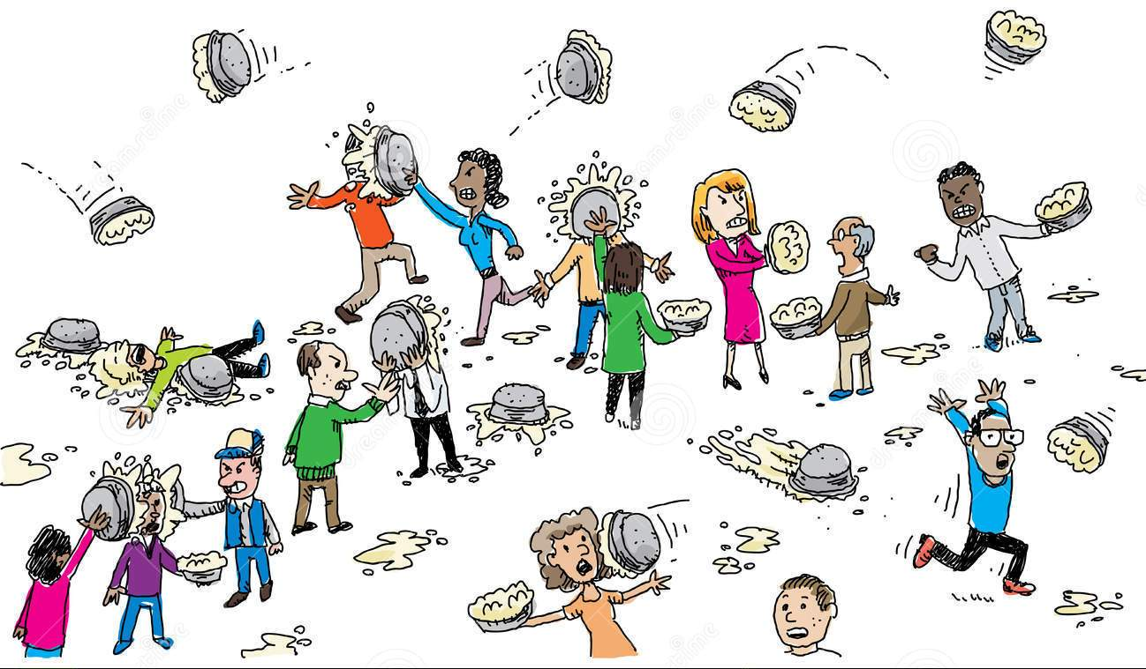
6. Trusler og åpne angrep
- åpen konfrontasjon
- latterliggjøring
- kritiske bemerkninger
7. Ødelegge motpartens ”våpen”
- diskreditering
- sabotasje
8. Full krig; ”alt er lov”
- krigen viktigere enn jobben
- hensikten helliger middelet
9. Mål: Endelig seier
Eva M. Solem

Slide 16
Destruktiv spiral som suger alle inn.
Offermentalitet
Dårlige handlinger
Ansvarsfraskrivelse
Rekruttering
Nye dårlige handlinger
Eva M. Solem

Slide 17
Dragsuget
Folk suges inn
I ruinene ligger partenes krav til seg selv om
redelig oppførsel
respektfullhet,
velfungerende oppklarende og problemløsende atferd
Jobben
Arbeidsmiljøet
Eva M. Solem

Slide 18
Vi går inn i tilstander som fyrer opp konflikten
Transaksjonsanalyse (T.A. Harris)
Om kommunikasjon og følelser
Eva M. Solem

Slide 19
Utgangspunkt
Alle har vært barn
Alle har hatt foreldrefigurer
Alle utvikler en viss evne til selvstendig vurdering
Eva M. Solem

Slide 20
Alle mennesker bærer i seg
Barnets opplevelser og følelser
Foreldres formaninger
Den voksnes evne til vurdering
Eva M. Solem

Slide 21
Kommer til uttrykk som tilstander
Eva M. Solem
Notes:
Vi bærer dette med oss som tilstander
Vi trer inn i disse tilstandene når vi kommuniserer med andre
Hvilke tilstander/deler vi er i og aktiviserer i transaksjonen har innvirkning på forløpet.

Slide 22
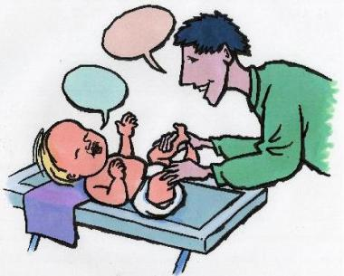
”Foreldre-tilstanden”
Kritisk forelder
Omsorgsfull forelder
---------------------
Adopterte adferdsmønstre og ‘’vedtatte sannheter’’
Kritisk forelder: Preget av ‘Må/må ikke’, ‘Kan ikke’, ‘Fy!’, ‘Du skal ikke komme her…’,
Omsorgsfull forelder: Omsorg og trøst.
Eva M. Solem

Slide 23
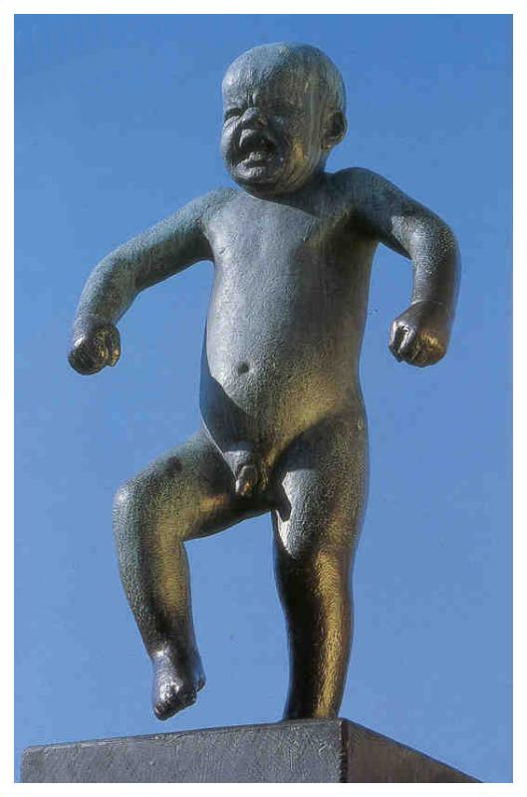
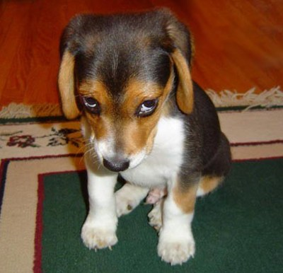
”Barnetilstanden”
Naturlig barn
Tilpasset barn
-----------------
Sterke følelser
Naturlig barn: Lek og utforsking, trass,
Tilpasset barn: Underlegenhet, lydighet, fryktsomhet, skyldfølelse
Eva M. Solem

Slide 24
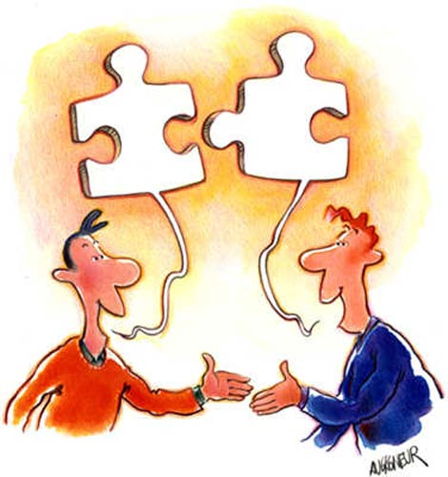
”Voksentilstanden”
Kontrollerer data lagret i ”Barn” og ”forelder”
Saklig
Vurderende
Oppklarende
Eva M. Solem

Slide 25
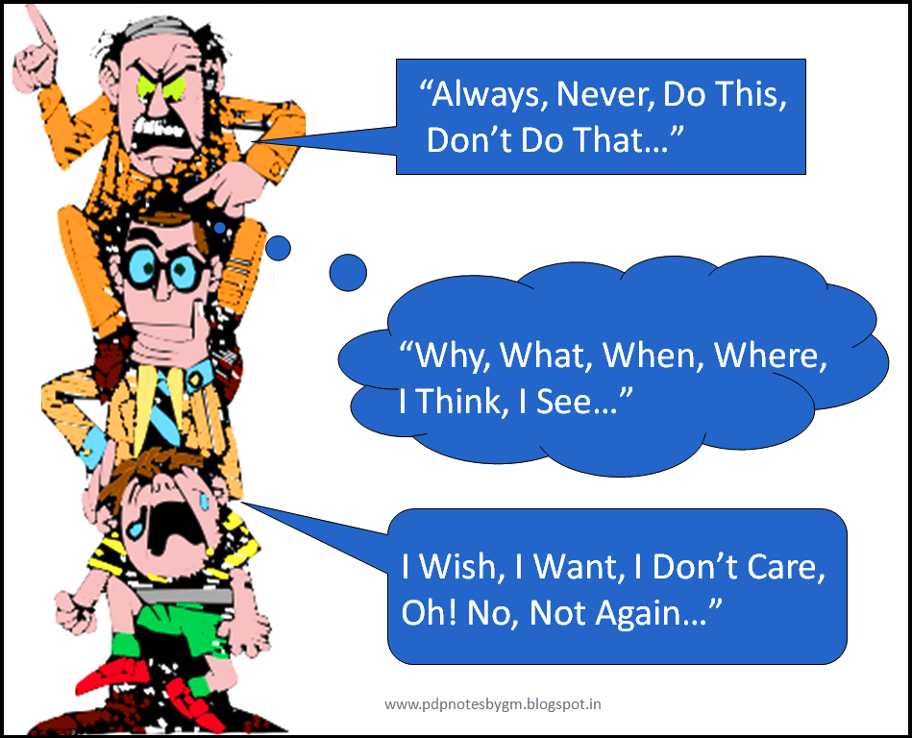
Tilstander påvirker kommunikasjonen
Du må! Du skal! Fy! Aldri! Ikke! Skam deg!
Hvordan løse? Hva? Når? Når?
Hmm. Lurer på?
Ååå nei!!!! Buhuuuu!!!
Vil ikke!!! Jeg nekter!

Slide 26
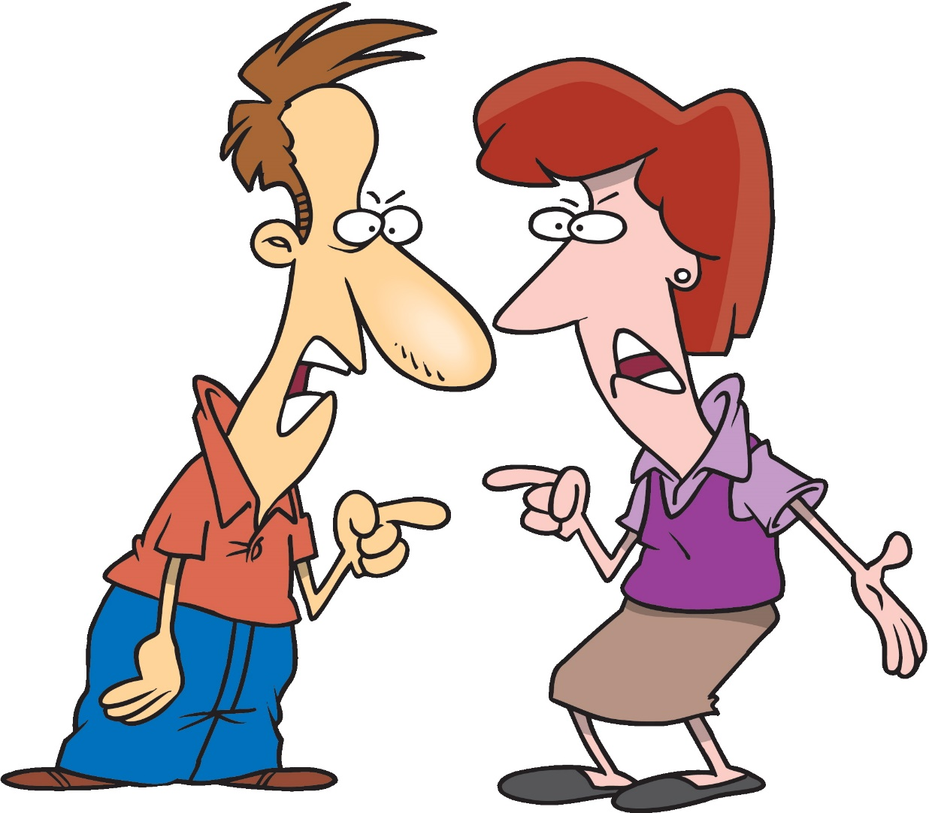
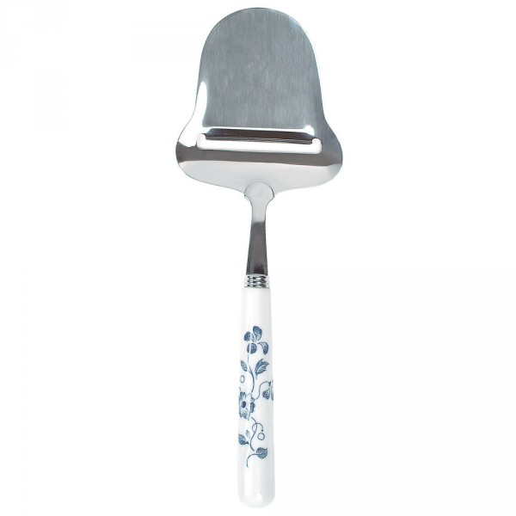

Slide 27
Konfliktens typiske tilstander
KF
FK
KF
KF
V
V
V
V
tB
tB
B
nB
Eva M. Solem

Slide 28
Konflikt? Hent fram Voksentilstand
F
F
V
V
Forbli her
B
B

Slide 29
Destruktiv spiral som suger alle inn.
Kritisk foreldremodus
Offermentalitet
Dårlige handlinger
Ansvarsfraskrivelse
Rekruttering
Nye dårlige handlinger
‘Trassig barn’
Eva M. Solem

Slide 30
Konfliktparadigme: Når alle handlinger tolkes slik at fiendebildet kan bekreftes
Handling
FORSTÅELSESRAMME 1
FORSTÅELSESRAMME 2
Splitt og hersk
”Helene har gjort en kjempeinnsats”
Velfortjent ros
Eva M. Solem
Notes:
Totalt ulik fortolkning av samme handling
Konteksten gir fortolkningen – alment fenomen
Konfliktparadigmer: ingenting holdes utenfor konflikten
Ingen holdes utenfor konflikten

Slide 31
Konfliktspiral:
Bekrefter og forsterker
Handlingsmønstre
Konfliktparadigme
Forsterker og fortolker
Eva M. Solem

Slide 32
Konfliktløsning: Å bryte spiralen
Endret adferd
Handlingsmønstre
Konfliktparadigme
Alternative tolkninger
Eva M. Solem

Slide 33
Konfliktavvikling
Forsterker
Nye Handlingsmønstre
Nye fortolkningsrammer
Forsterker
Eva M. Solem

Slide 34
Løse opp konflikter
Kommer an på hvor i prosessen konflikten er
Må angripes fra flere sider samtidig
Oppførsel
Tilstander
Ansvar for egne handlinger
Alternative fortolkningsrammer
Adressere behov og bekymringer
Eva M. Solem

Slide 35
Konfliktavvikling
Perfekte løsninger sjelden mulig
Avvikling ofte et mer hensiktsmessig mål
‘Skilsmisse’ kan være nødvendig
Eva M. Solem

Slide 36
Ta det tidlig
Håndter konfliktene mens de fremdeles har sin sjarm.
«Ta de store konfliktene mens de er små.»
Eva M. Solem

Slide 37
Sjekk forståelsen
Misforståelser er vanlige:
Ble handlingen/situasjonen forstått eller misforstått?
Kan den tolkes annerledes?
Eva M. Solem

Slide 38
Anta tilstedeværelsen av en god intensjon
Bak enhver handling skjuler deg seg en god intensjon.
Eva Solem
Notes:
Hva som er av betydning for deg, er det du søker å oppnå ved dette?

Slide 39
Ha fokus på framtid og løsning
Fokuser på løsning – ikke på historien
Ha fokus på hvordan en ønsket framtid kan se ut, ikke på hvem som gjorde hva i fortiden
Eva M. Solem
Notes:
Ansvar: Når du/dere gjør sånn, klarer jeg ikke å komme til orde.
Mål: Komme til orde? Hva skal til for at du klarer å komme til ordet, tenker du? Hvordan kan du X bidra til at y kommer til orde.

Slide 40
Snu til konfliktreduserende språk
Konfliktskapende
Konfliktreduserende
Han sårer meg
Hun presser meg
De bare elsker å høre sin egen stemme, de gidder aldri høre på noen andre
Hun gjør alltid..
Han gjør aldri
Så du føler deg såret når han …
Så du syns det er vanskelig å si nei til henne ?
Syns du det er vanskelig å ta ordet når de prater? Hva vil gjøre det enklere, tenker du?
I hvilke situasjoner gjør hun det ikke?
Når gjør han?
Eva M. Solem
Notes:
Unngå hvorfor. Snu til hvordan
Enten du mekler eller er part , bruk konfliktreduserende språk

Slide 41
Legg posisjonene (partenes «løsninger»)til side. Fire skritt mot løsning:
Gå til legitime bekymringer og behov:
Anerkjenn individuelle forskjeller
Baser løsning og tiltak på å møte behovene og minske bekymringene
Undersøk mulighetene for å forskuttere velfungerende handlinger
Skap klare avtaler
Eva M. Solem

Slide 42
Ved konfrontasjon: RRR
Redelighet
Vær redelig
Respekt
Vis respekt for de andre
Ro
Forhold deg rolig
Eva M. Solem

Slide 43
Kartlegging: Tema (nøytralt formulert):
Part 1: Navn. Personer
…………
Part 2: Navn. Personer.
…………..
Legitime bekymringer og behov
……………………………………….
……………………………………….
……………………………………….
……………………………………….
……………………………………….
……………………………………….
………………………………………..
Legitime bekymringer og behov
……………………………………….
……………………………………….
……………………………………….
……………………………………….
……………………………………….
……………………………………….
………………………………………..
Hva kan danne grunnlag for løsning?
Hvordan møte hverandres legitime behov og bekymringer?
Hvilke handlinger kan forskutteres for å skape en bedre hverdag?
Hvilken avtale inngås i dag.
Eva M. Solem

Slide 44
Konfliktforebygging
Veldig lønnsomt.

Slide 45
Stressreduksjon
Reduksjon av opplevde belastninger.
Stress gjør oss rigide og vanskelige
Eva M. Solem
Notes:
Kanskje flyttes?

Slide 46
Avklarte og omforente roller
Krav og forventninger til en posisjon/rolle
Hvem skal gjøre hva
Hvem samarbeider om hva
Eva M. Solem

Slide 47
Avklart og omforent ansvar og myndighet
Hvem har ansvaret for hva
Hvilken myndighet ligger til hvem (hvilken posisjon)
Tydelig delegering av myndighet og kringkasting av denne
Eva M. Solem

Slide 48
Avklart og omforent prioritering
Felles situasjonsforståelse
Felles forståelse av hva målet er
Felles forståelse av strategien for å nå målet
Felles kriterier for å bedømme noe som mer viktig enn noe annet.
Eva M. Solem

Slide 49
Konfliktreduserende kultur
Tillatelse til å feile
Møtes med tilbud om feilretting og læring
Tillatelse til uenighet
Møtes med åpne diskusjoner i respektfull atmosfære
Tillatelse til ulikhet
Anerkjenner at folk er ulike, og har takhøyde og fleksibilitet nok til å håndtere det.
Tillatelse: At handlingen ikke møtes med ubehag og straff
Eva M. Solem

Slide 50
Kulturbygging
Hva vi applauderer
Hva vi sanksjonerer
Ansvaret ligger hos den enkelte medlem i gruppa
Best om leder også drar i samme retning, men ingen unnskyldning.
Eva M. Solem

Slide 51
Ta ansvar
For egne følelser
For egne handlinger
For muligheten til å bedre situasjonen
Eva M. Solem

Slide 52
Snakk
Snakk til, ikke om, personer du har problemer med
Snakk om dine egne behov
Snakk respektfullt
Snakk og lytt nok til at demonisering blir vanskelig
Eva M. Solem

Slide 53
Lytt og let
Etter forståelsen
Etter det som fungerer
Etter det menneskelige
Etter den gode intensjon
Eva M. Solem

Slide 54
Forskutter handling
Gjør og kommuniser på den måten du ville gjort det hvis relasjonen var god.
Eva M. Solem

Slide 55
Møt frustrasjoner hos andre
Med gode spørsmål (hva skal til for at…..)
Med tilbud om refleksjon og problemløsning
Med hjelp til å ta ansvar for seg selv
Med en god porsjon varme og raushet
Eva M. Solem

Slide 56
Voksenmodus
Når konflikten banker på døra, gå i voksenmodus.
Vær oppklarende og problemløsende.
Eva M. Solem

Slide 57
Lykke til !
Eva M. Solem

